Slide 1
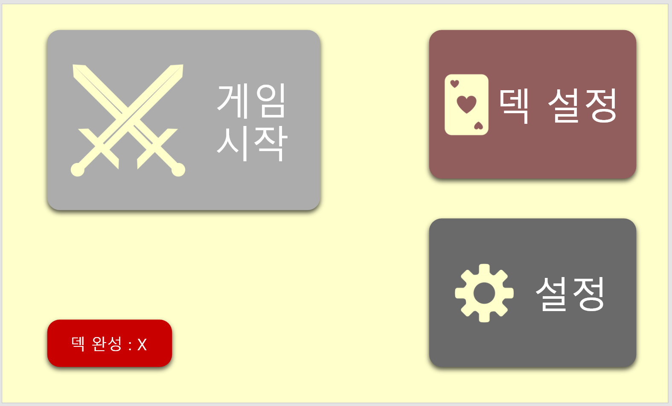
초기 메인메뉴
덱완성이 되지 않아 게임시작 버튼이 비활성화됨

Slide 2
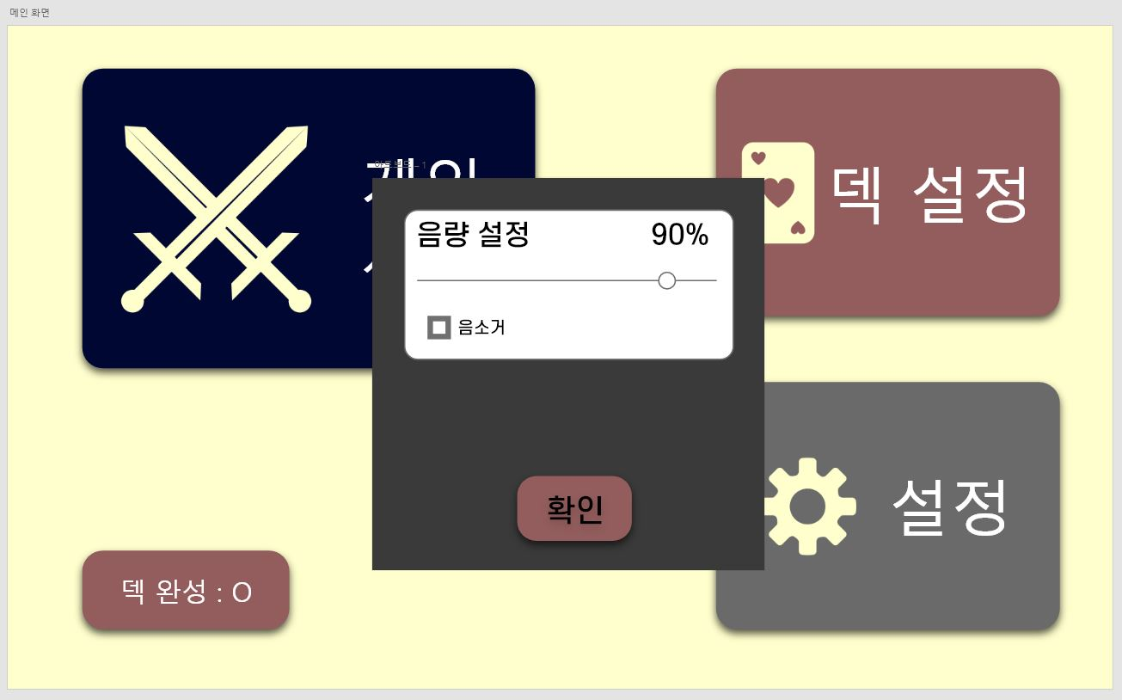
설정 버튼을 눌렀을 경우

Slide 3
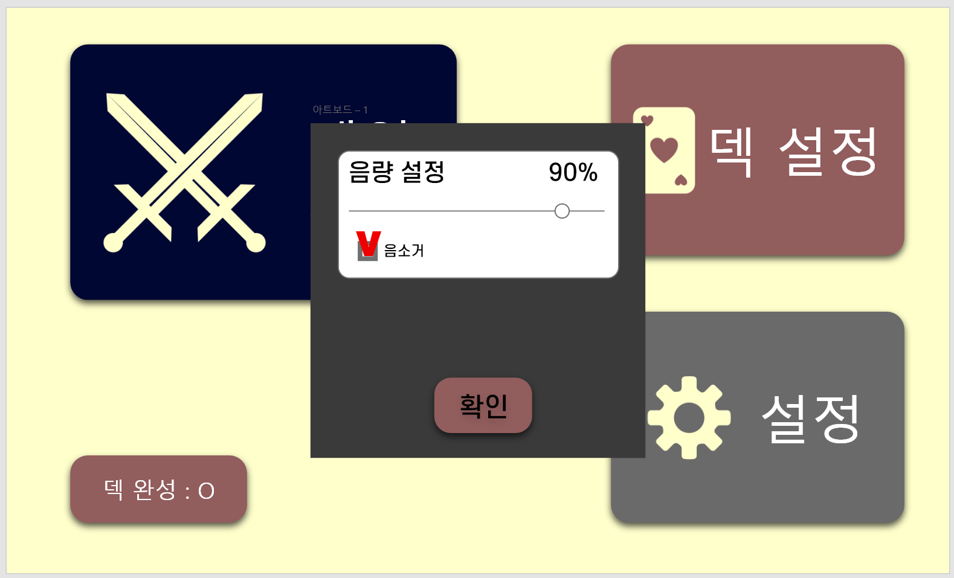
음소거 버튼을 눌렀을 경우

Slide 4
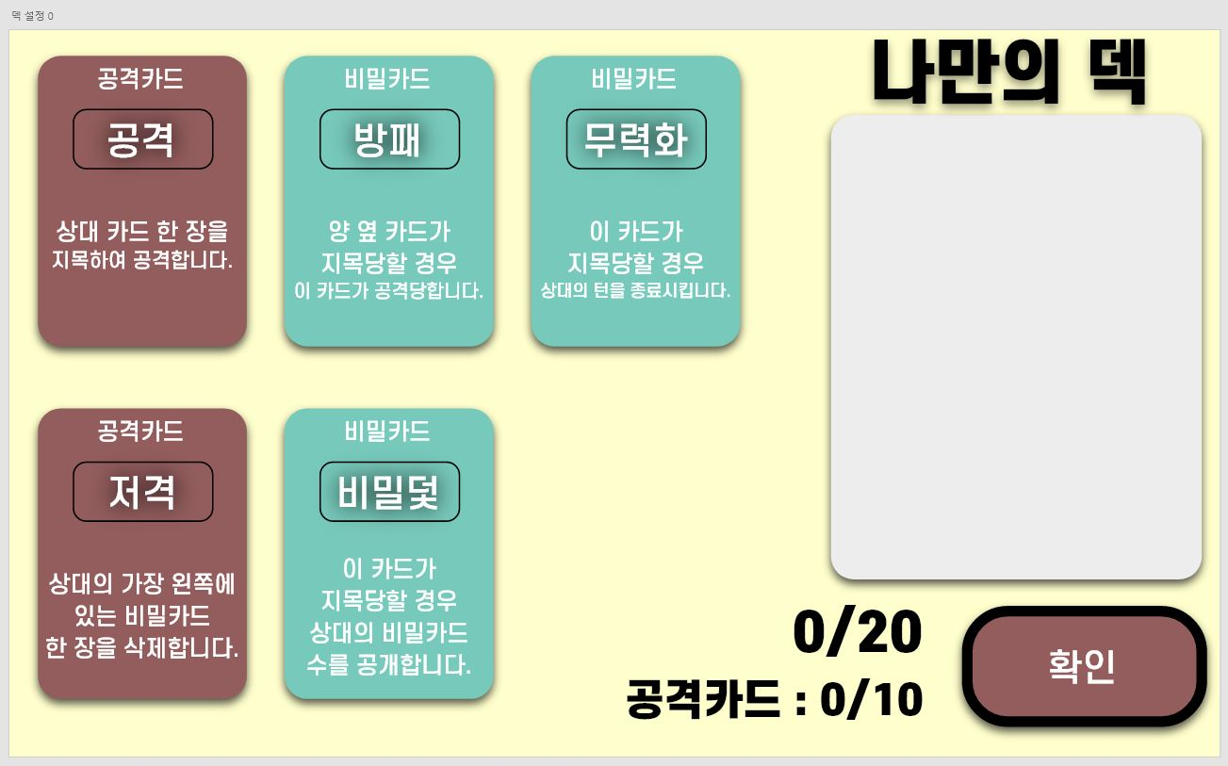
처음엔 빈 화면

Slide 5
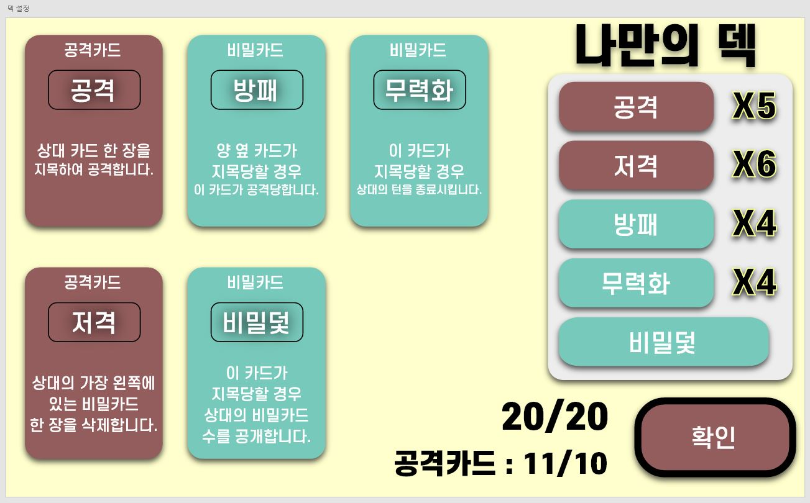

Slide 6
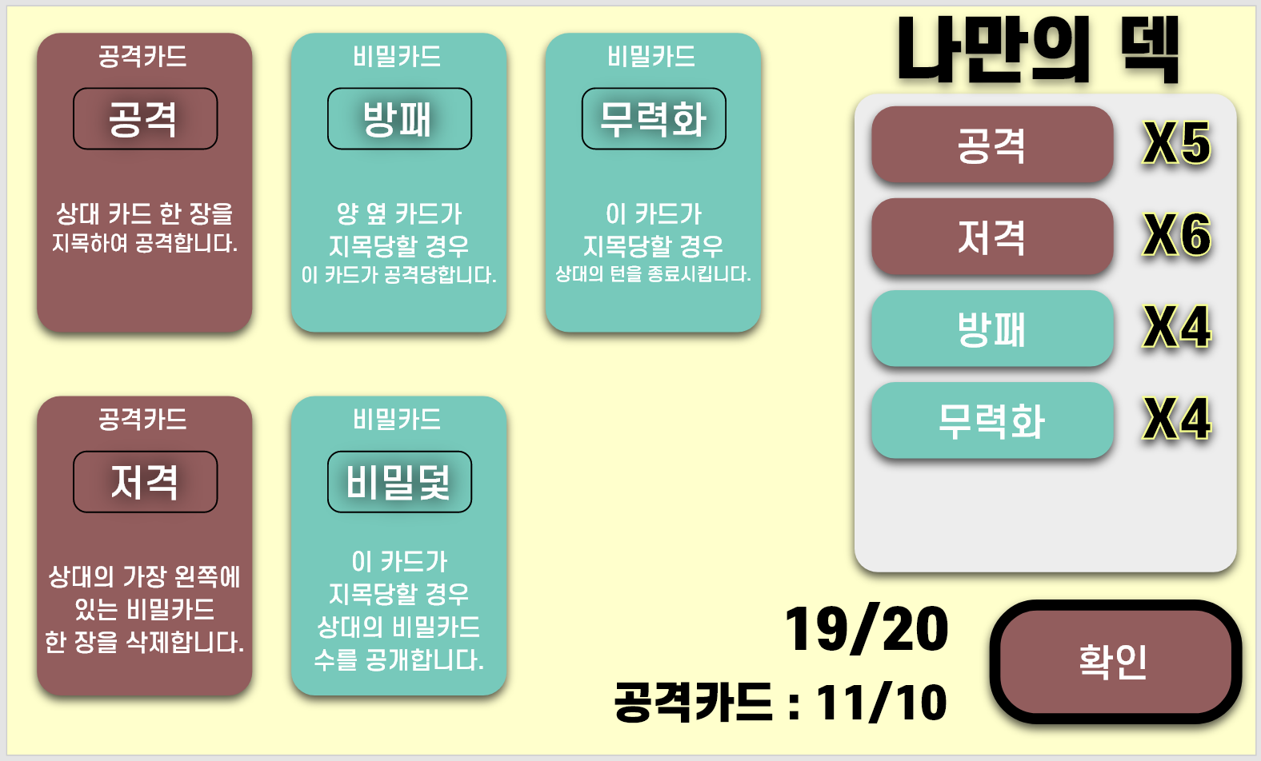
카드를 눌러 삭제한 경우

Slide 7
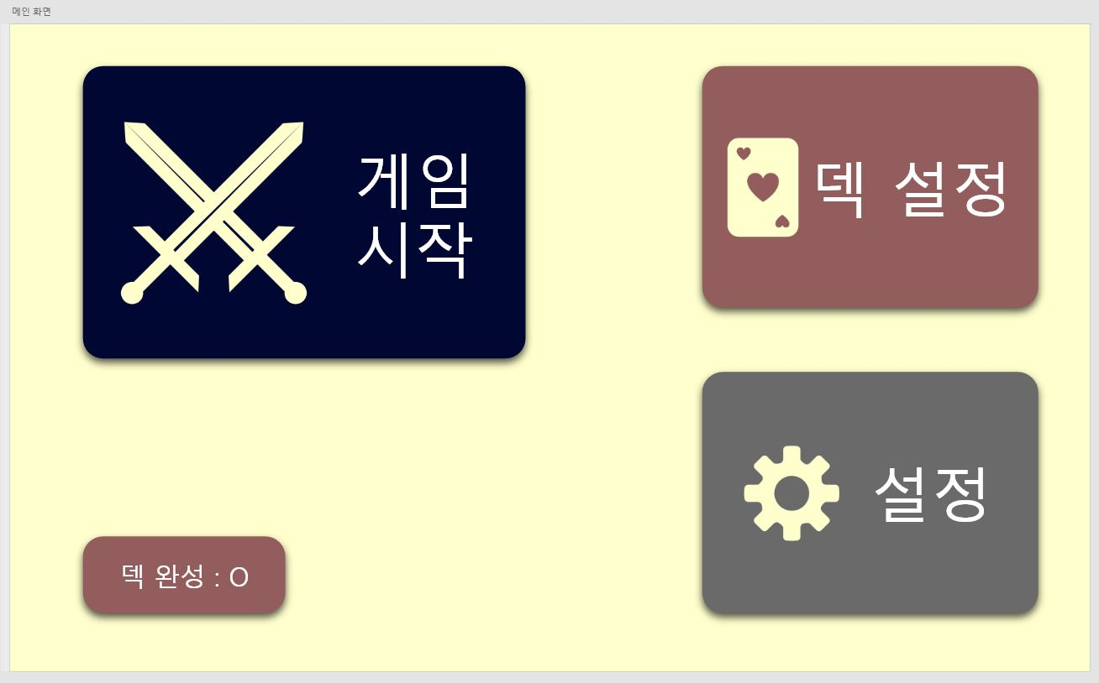
메인화면
덱 완성시 게임시작 가능

Slide 8
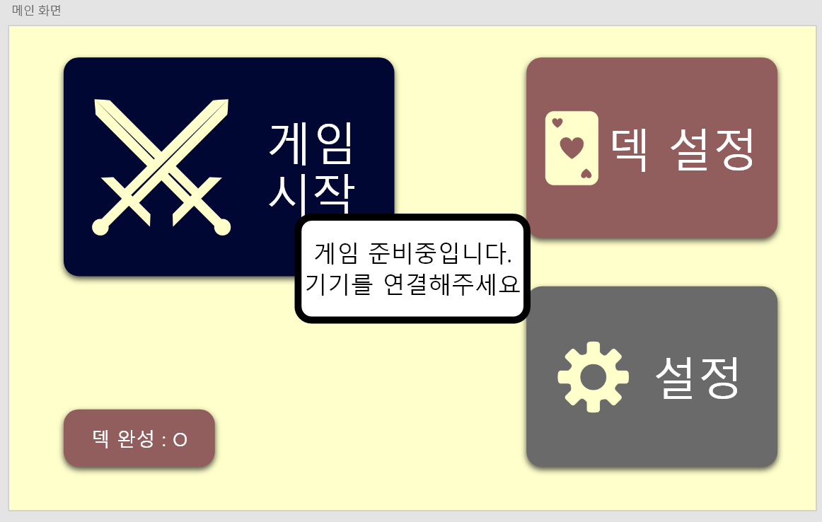
게임시작 버튼을 눌렀을 경우
연결상태 표시기
연결된 상태면 초록색,
분리된 상태면 빨간색
으로 점등된다.

Slide 9
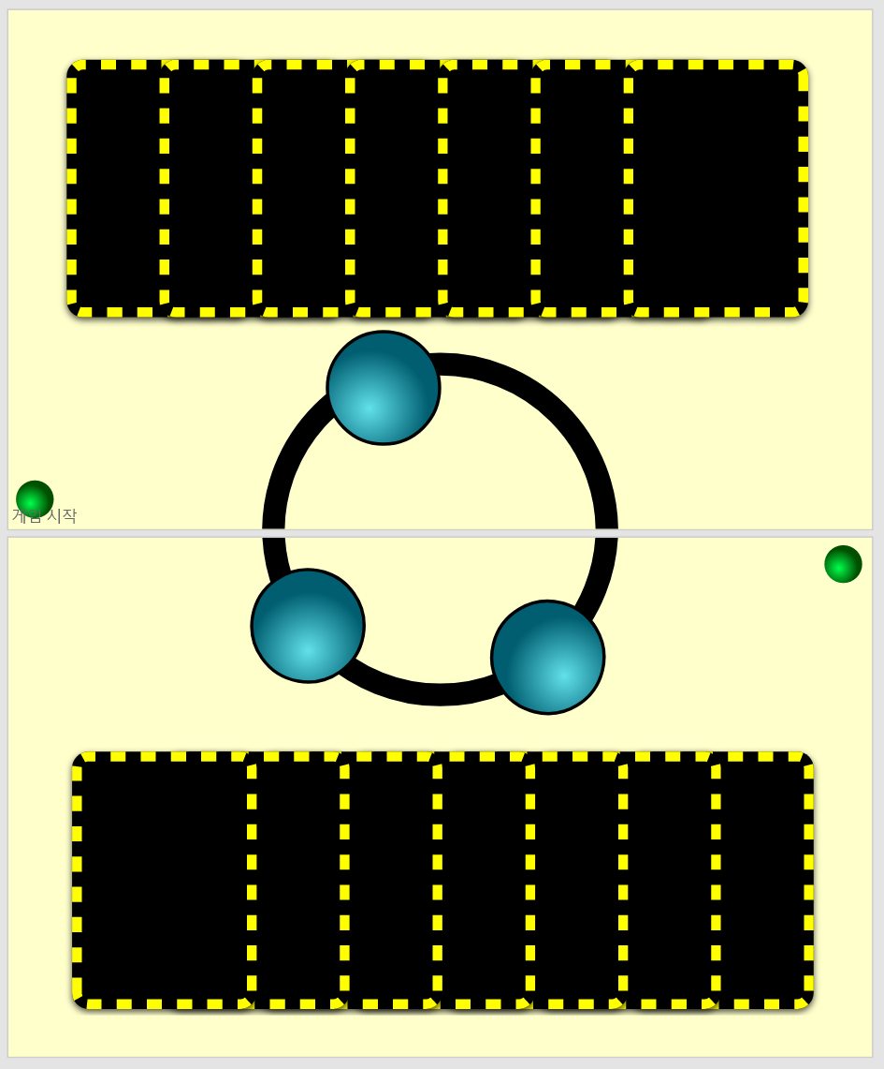
게임 시작시
선 후공을 결정하는 이펙트가 나옴

Slide 10
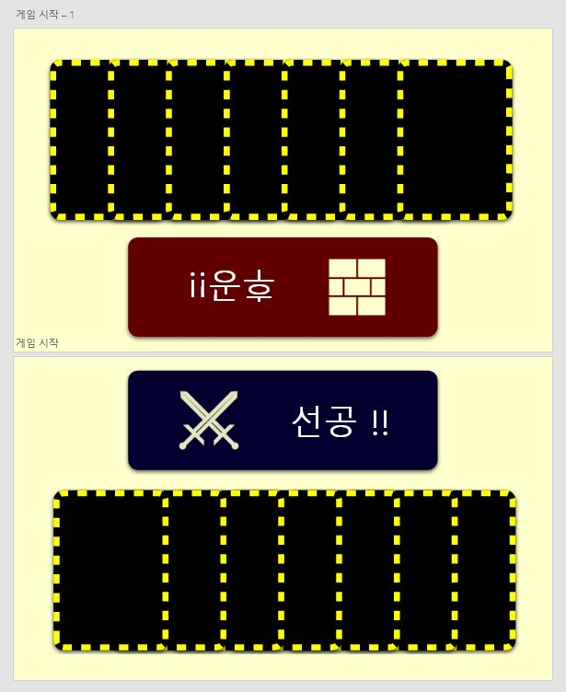
선공/후공을 가르는 이팩트 후 각자에게 선공/후공을 알려줌

Slide 11
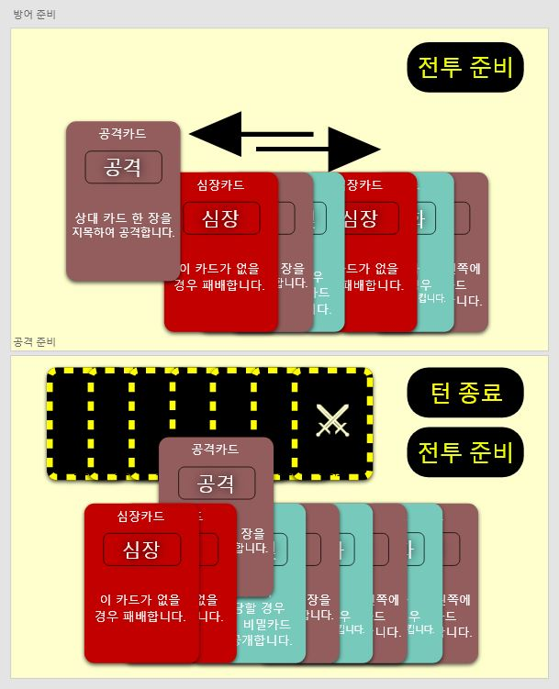
분리한 후 방어 준비자는 카드의 위치를 바꾸면서 공격에 대비
공격 준비자는 상대 손패 모양의 버튼을 통해 공격카드 지정

Slide 12
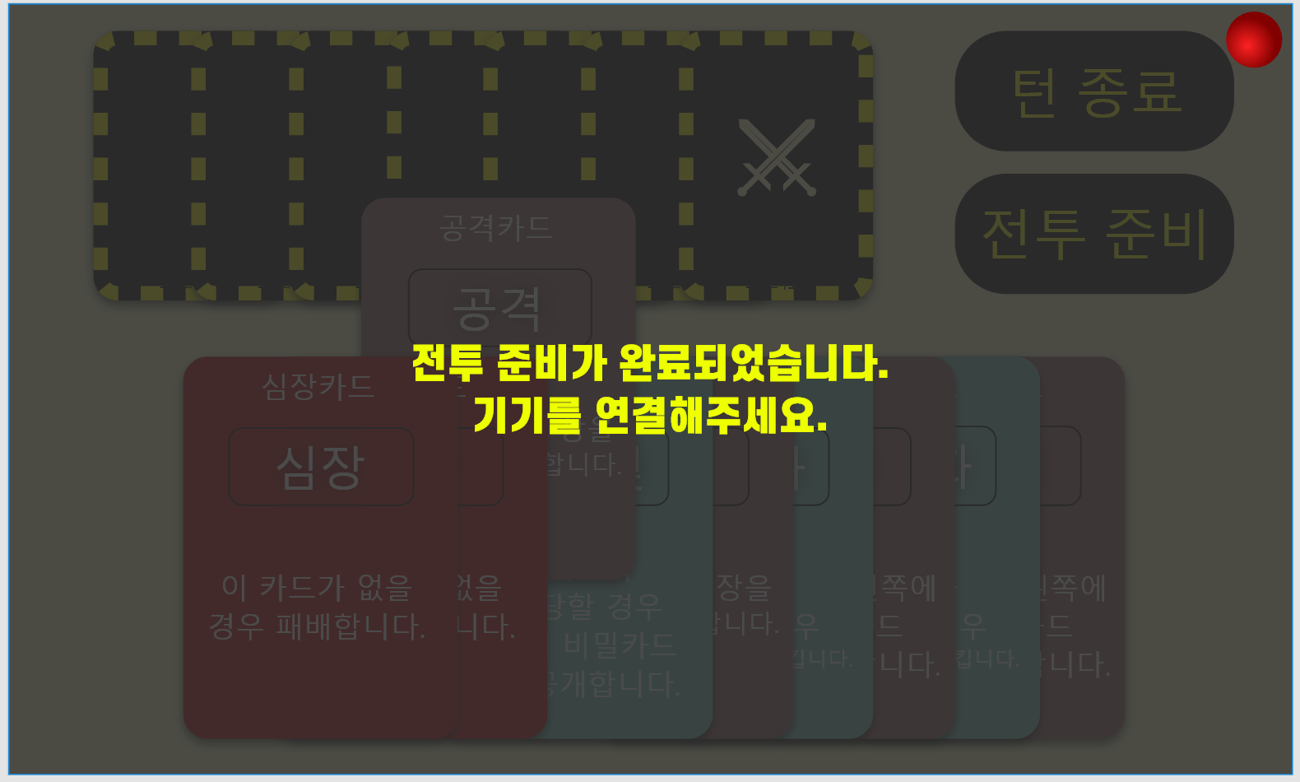

Slide 13
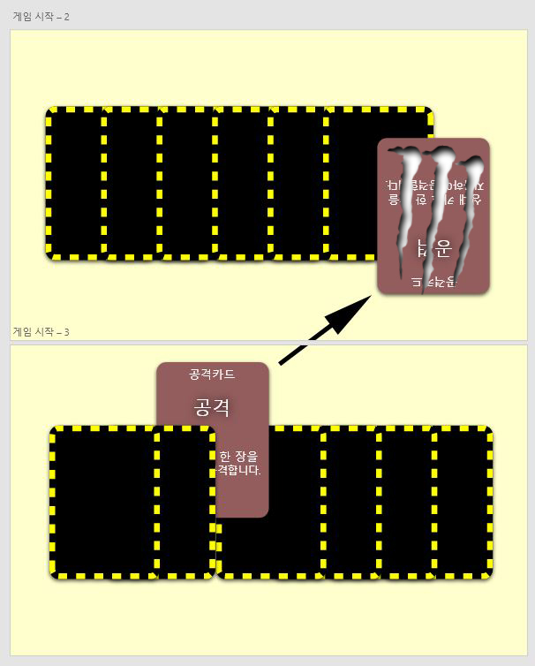
기기를 맞댈 경우
지목당한 카드가 삭제되고
전투 이팩트 표시

Slide 14
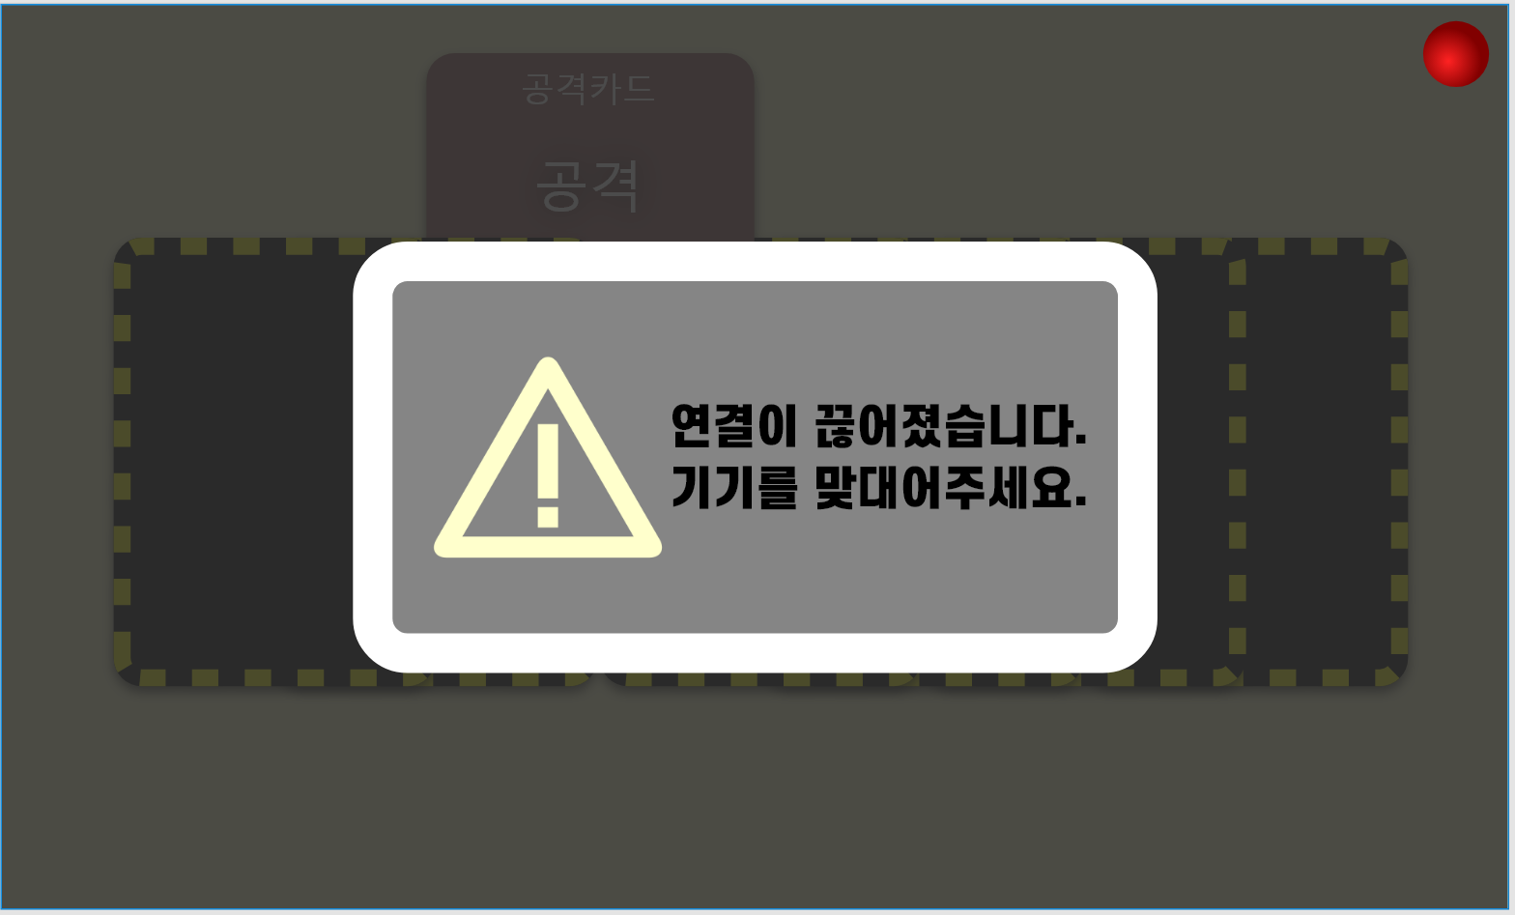

Slide 15
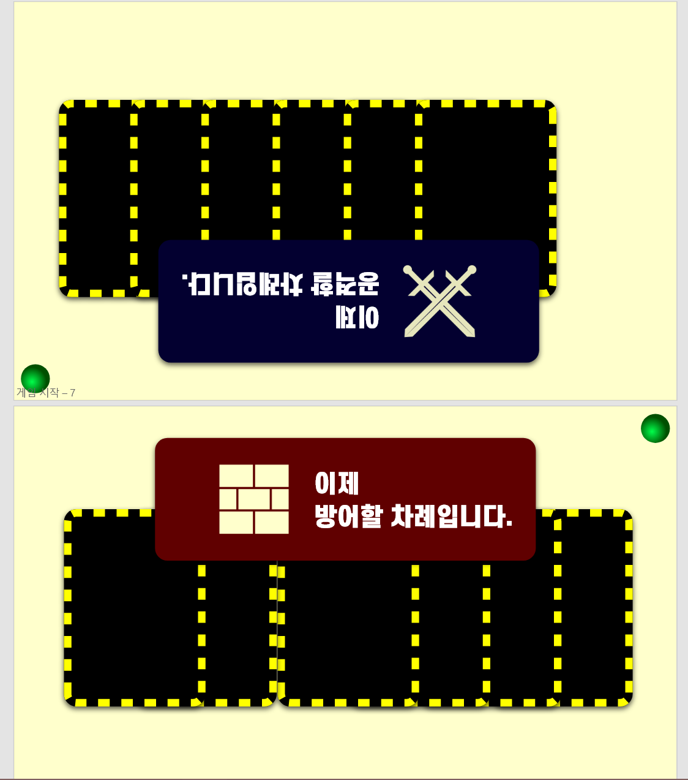

Slide 16
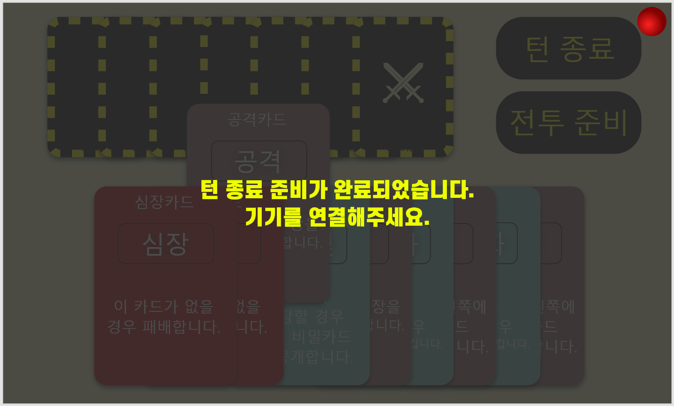

Slide 17
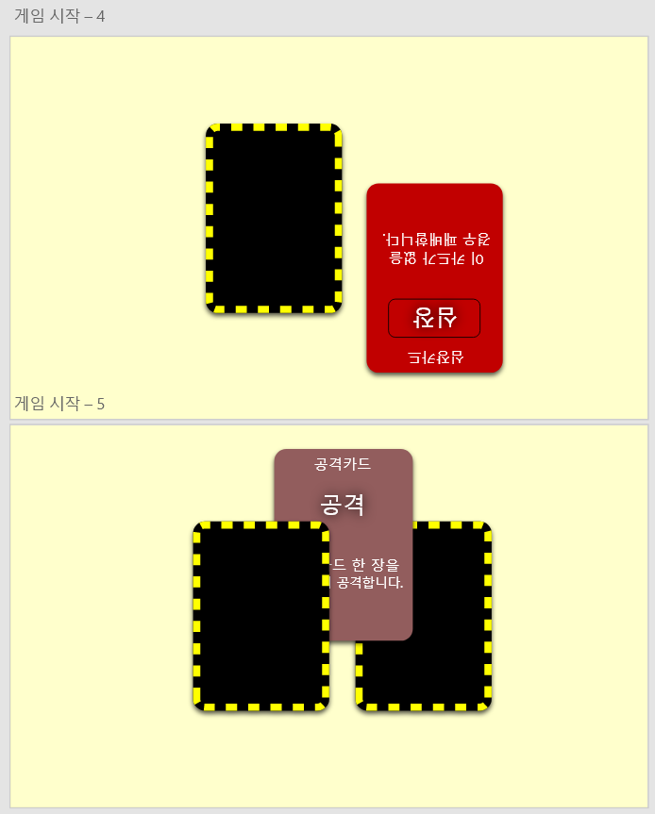
남은 손패에 상관 없이
심장카드가 더이상 손에 없다면 패배,
상대는 승리

Slide 18
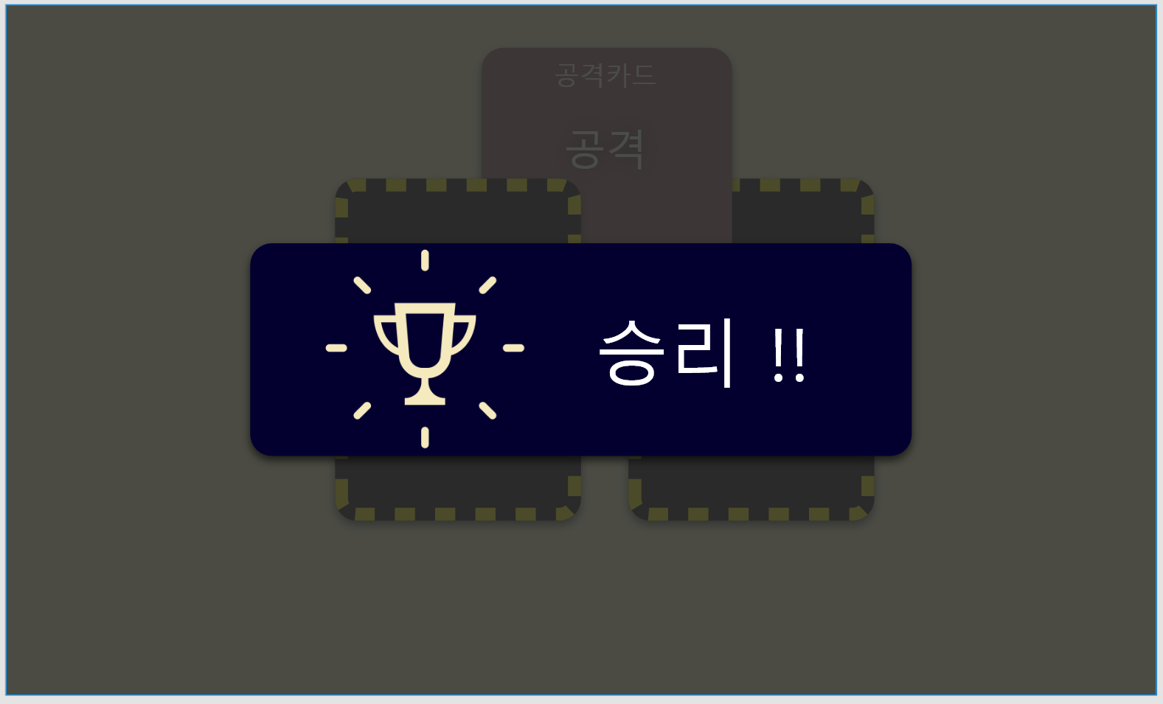

Slide 19
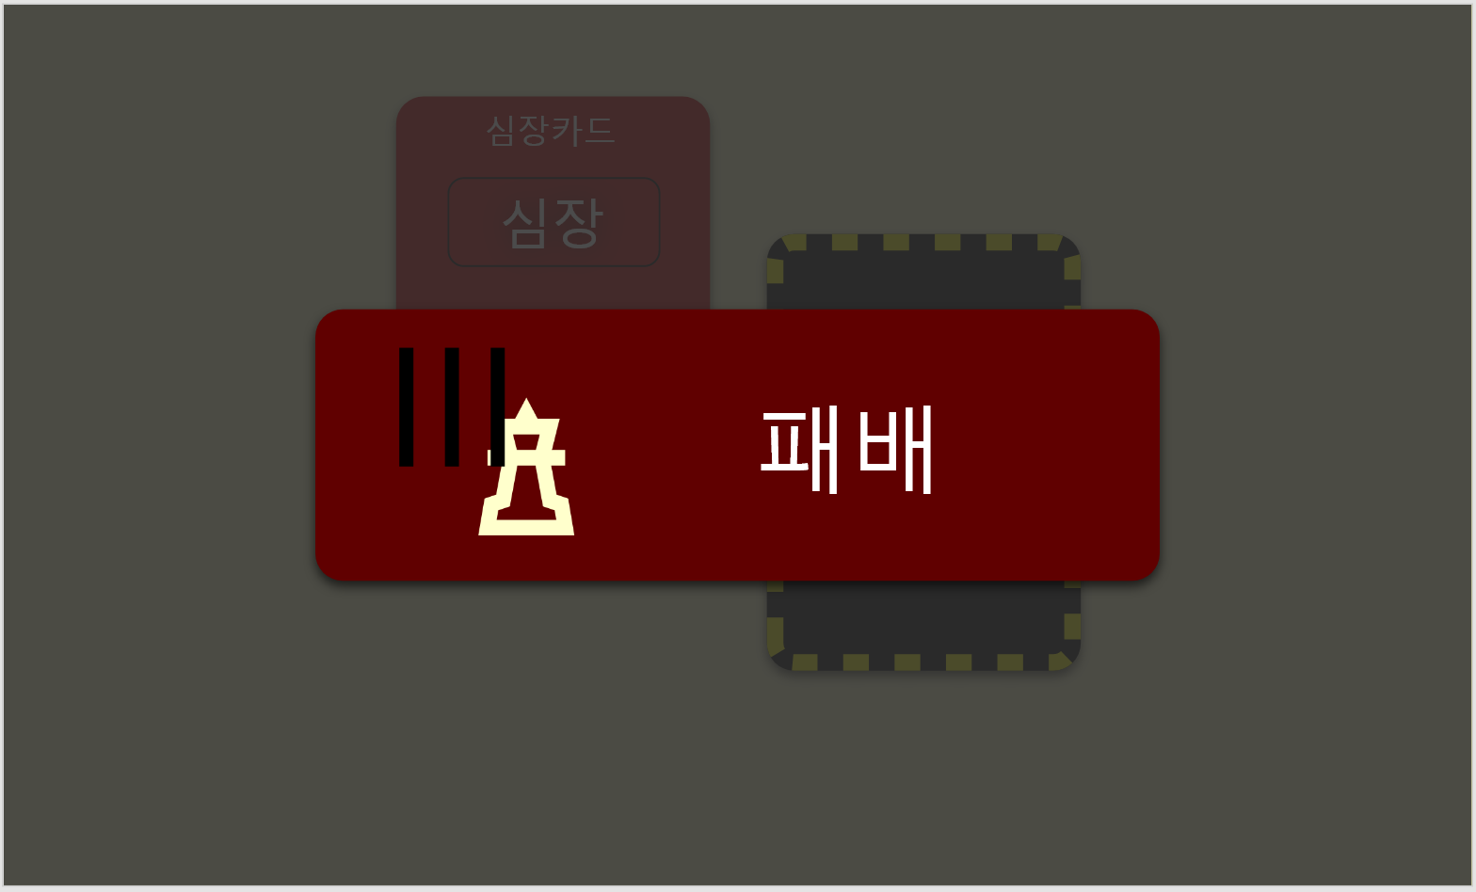

Slide 20
